Slide 1
热机工作示意图
卡诺热机效率
高温热源
Q
1
A
工作
物质
效率最高的热机
Q
2
低温热源
热机循环不向低温热源放热是不可能的
热机循环至少需要两个热源
为什么？

Slide 2
热力学第二定律
第13章 热力学基础
13-6 自然过程的不可逆性
13-7 热力学第二定律的表述 卡诺定理
13-8 熵 熵增加原理
13-9 热力学第二定律的统计诠释

Slide 3
13-6 自然过程的不可逆性
一、热力学过程的方向性
问题:
热一律：一切热力学过程都应满足能量守恒。
但满足能量守恒的过程是否一定都能进行?
实验发现：满足能量守恒的过程不一定都能进行!
过程的进行还有个方向性的问题。
注意：
方向性，指无条件的、自发的、勿须外界
干预而进行的方向。

Slide 4
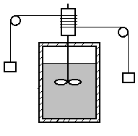
例1．功热转换的方向性
功 → 热 可以自动地进行
(如焦耳实验)
热 → 功 能否自动地进行？
（如焦耳实验的逆过程）
例2．热传导的方向性
热量可以自动地从高温物体传向低温物体,
但相反的过程却不能自动发生。

Slide 5
例3. 气体自由膨胀的方向性
真空
气体自由膨胀是可以自动进行的,但自动收缩
的过程谁也没有见到过。
…………
热二律的任务就是要说明与热相联系的自然过程的方向性及限度。

Slide 6
二、 可逆过程(reversible process)与不可逆过程
(irreversible process)
可逆过程
系统由某一状态出发，经过某一过程达到另一状态，若存在另一过程，它能使系统和外界完全复原,则原过程为可逆过程。
不可逆过程
反之如果用任何方法都不可能使系统和外界完全复原，则原过程为不可逆过程。

Slide 7
自然界中:
一切与热现象有关的过程都
有明显的方向性，都是不可逆过程。
功热转换
（自动地）把热全部转变成功的过程是
不可能发生的
热传导
热量（自动地）从低温物体 传向高温物体的过程是 不可能发生的

Slide 8
生命过程就是不可逆的:
出生
→童年
→少年
→青年
→中年
→ …
→老年
为什么一切自然过程都是不可逆过程？
(1) 存在摩擦等耗散因素
(2) 存在某些不平衡因素，故为非准静态过程。
气体自由膨胀：力学不平衡
热传导：热学不平衡
生命过程：复杂的不平衡过程
理想过程
只有无耗散（如无摩擦）的准静态过程 才是可逆过程

Slide 9
13-7 热力学第二定律的表述 卡诺定理
一、 热力学第二定律的两种宏观表述
1.开尔文表述（Kelvin）
2. 克劳修斯(Clausuis)表述

Slide 10
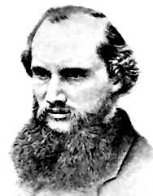
威廉.汤姆逊(William.Thomson，1824—1907)，是英国著名物理学家。10岁进入格拉斯哥大学学习，17岁进入剑桥大学。1845年毕业后到法国留学，1846年回国担任格拉斯哥大学自然哲学教授。1851年被选为法国科学院院士，1890-1895为皇家学会会长。由于装设第一条大西洋海底电缆有功， 1866年被封为爵士，1892年又被封为开尔文勋爵（Lord Kilvin）。他对电磁学和热力学的发展都做出了重要的贡献
开尔文

Slide 11
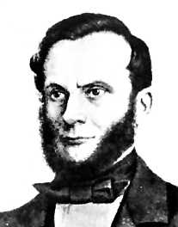
鲁道夫.克劳修斯（R.E.Clausius,1832—1888），1832年生于普鲁士克斯林，就读于柏林大学。1850年，被聘为柏林大学副教授，同年提出热力学第二定律。1854年提出熵的概念，进一步发展的热力学理论。1857年被聘为苏黎世大学教授后，提出了气体动力学理论，1858年导出了气体分子平均自由程公式，解释了输运现象，1865年被评为法国科学院院士。1868年被选为英国皇家学会会长。他的一生为科学和教育事业做出了重要贡献
克劳修斯

Slide 12
一、 热力学第二定律的两种宏观表述
1.开尔文表述（Kelvin）
不可能从单一热源吸收热量使之完全变为有用功而不产生其它影响。
说明：
“单一热源”：温度均匀且恒定不变的热源。
“其它影响”：指除了由单一热源吸收热量，
并全部用来作功以外的任何其它变化。
如理想气体的等温膨胀：
气体的体积膨胀了(“其它影响”)。

Slide 13
开尔文（Kelvin）表述的另一形式
第二类永动机是不可能制成的。
第二类永动机：从单一热源吸收热量全部转化
为机械功而不产生其它影响的一种循环动作的机器。
高温热源T₁
热机
Q₁
热机
A
单一热源
Q₂
低温热源T₂

Slide 14
2. 克劳修斯(Clausuis)表述
热量不能自动地从低温物体传向高温物体
借助制冷机，是可以把热量由低温物体传递到高温物体，
但要以外界作功为代价，也就是不是自动地。
高温热源T₁
3. 两种表述的等效性
Kelvin表述：功热转换的过程是不可逆的。
Q
Clausius表述：热传导的过程是不可逆的。
低温热源T₂
反证法：
违反了Kelvin 表述，也就违反了Clausius表述
反之违反了Clausius 表述，也就违反了Kelvin表述。

Slide 15
1) 违反了Kelvin 表述也就违反了Clausius表述
如果第二类永动机可造出来
即从单一热源吸热全部变成有用功而无其它影响
令其推动卡诺制冷机
联合机的唯一效果：
高温热源（T₁）
高温热源（T₁）
Q₁
Q₁+Q₂
Q₂
热机
A
制冷机
Q₂
Q₂
低温热源（T₂）
低温热源 （T₂）
违反了Clausius表述

Slide 16
2) 违反了Clausius 表述也就违反了Kelvin表述
设有一违反Clausius 表述的过程存在
即热量自动从低温物体传到高温物体
推动卡诺热机
联合机的唯一效果：
高温热源（T₁）
高温热源（T₁）
Q₁
Q₂
Q₁-Q₂
热机
A=Q₁-Q₂
A=Q₁-Q₂
热机
Q₂
Q₂
低温热源（T₂）
违反了Kelvin表述

Slide 17
开氏、克氏表述等效
功、热转换的不可逆性
热传导的不可逆性
宏观上各种不可逆过程是相互关联的
任何一种不可逆过程，
都可作为热力学第二定律的表述！
热二律的实质:
一切与热现象相联系的宏观自发过程
都是不可逆的。

Slide 18
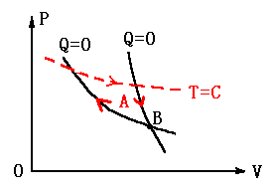
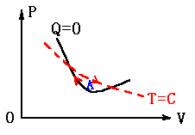
例
运用热Ⅱ律处理问题的典型方法：反证法
1. 证明两条绝热线不相交
设两个绝热线交于 B ，可作一等温线与两条绝热线构成一循环，形成单热源热机，违反热力学第二定律。
原假设不成立，两绝热线不能相交。
2. 证明一条等温线和一条绝热线不能有两个交点
设等温线与绝热线有两个交点，则形成单热源热机，违反热力学的二定律。
A
B

Slide 19
二、卡诺定理 Cornot
1）在相同高温热源（T₁）
和低温热源（T₂）之间
工作的一切可逆热机，其
效率都等于卡诺热机效率，与工作物质无关 。
2）在相同的高低温热源
之间工作的一切不可逆
热机的效率，不可能高于
(实际上是小于)可逆机的
效率。
= : 对应可逆机
< : 对应不可逆机
说明
(1) 热源----温度均匀的恒温热源
(2) 卡诺热机的效率是一切热机效率的最高极限。
意义：指明提高热机效率的途径----减少摩擦、泄漏、能量损耗，使之接近可逆过程。

Slide 20
卡诺定理的证明：
反证法
1）两卡诺可逆热机E和E’, 工作在相同的高低温热源之间
调节使两热机做相同的功A
假设
可得
由于做功相同,且为
故
令E’推动E机做逆循环
高温热源（T₁）
对联合机有
Q’₁
Q₁
Q₁
高温热源（T₁）
A
A
E’
E
Q₁-Q’₁
违反克劳修斯表述
故原假设：
Q’₂
Q₂
Q₂
Q₂-Q’₂
低温热源（T₂）
不成立
低温热源（T₂）

Slide 21
高温热源（T₁）
让E机和E ’机逆向运行
Q’₁
Q₁
假设
A
E’
E
同理可证
不成立
结论：
Q’₂
Q₂
低温热源（T₂）
即有：
1）在相同高温热源（T₁）
和低温热源（T₂）之间
工作的一切可逆机，其
效率都相等，与工作物质无关 。

Slide 22
2）用不可逆热机E ’’代替可逆热机E ’
假设
同理可以证明
不成立
但由于E ’’机不可逆，
所以无法证明
不成立
（可逆热机）
（不可逆热机）
由于不可逆过程中有耗散故
结论：
高温热源（T₁）
不可逆机E’’
Q’₁
2）在相同的高低温热源
之间工作的一切不可逆
热机的效率，不可能高于
(实际上是小于)可逆机的
效率。
Q₁
A
E’’
E
Q’₂
Q₂
低温热源（T₂）

Slide 23
卡诺定理也可用于制冷机
在相同的高温热源和相同的低温热源间工作的一切可逆制冷机的制冷系数都相等，与工作物质无关。
在相同的高温热源和相同的低温热源间工作的一切
不可逆制冷机的制冷系数都不可能大于可逆制冷机的制冷系数。
可以仿照证明卡诺热机定理的方法证明上述结论

Slide 24
例. 某热机循环从高温热源获得热量 Q_{H} ，并把热量Q_{L} 排给低温
热源。设高温热源的温度为 T_{H} =2000 K ,低温热源的温度为 T_{L}=300
K, 试确定在下列条件下热机是可逆， 不可逆或不可能的。
（1） Q_{H} = 1000 J , W = 900 J ; （2）Q_{H} = 2000J , Q_{L}= 300 J ;
（3）W = 1500 J , Q_{L}=500 J .
解： 卡诺循环热机效率为最高效率，其值
（1）
这是不可能的。
（2）
为可逆热机。
（3）
是不可逆热机。

Slide 25
13-8 熵 熵增加原理
一、 克劳修斯熵（1854）
1、对于卡诺循环（可逆循环）
效率
A
即对卡诺循环有
卡诺循环
热温比
等温过程中吸收或放出的热量与热源温度之比 .

Slide 26
2、对于任意可逆循环
将任意可逆循环分割成许多小卡诺循环。
T_{i1}
△Q_{i1}
T_{i2}
△Q_{i2}
对所有小卡诺循环：

Slide 27
整个可逆循环：
结论 : 对任意可逆循环过程, 热温比之和也为零 .
即
(克劳修斯等式)
P
可逆(a)
2
可逆循环
即
1
可逆(b)
V
可逆过程热温比的积分与路径无关

Slide 28
根据热温比的积分 与可逆过程(路径)
无关, 可以引入一个态函数。
热温比的积分=该态函数的增量，此态函数称熵.
克劳修斯熵公式（1854）
(热力学熵)
对可逆元过程
熵的单位：
J/K (焦尔/开)
式中R :
表示任意可逆过程 （有时不写）
熵是状态量
注意
是系统状态的单值函数

Slide 29
对可逆绝热过程
所以，可逆绝热过程又称等熵过程，
绝热线又称等熵线
为何叫熵?（entropy)
（商……热温比；火…… 热学物理量）胡刚复先生所造
3、任意过程的熵变
对不可逆热机
由卡诺定理：
对任意不可逆循环

Slide 30
对任意不可逆循环
P
设一不可逆循环: AR₁BR₂A
不可逆(R₁)
B
则
不可逆循环
A
即
可逆(R₂)
V
所以

Slide 31
综上:
(1) 循环过程
(2) 有限过程
或
(3) 微变过程
等号:可逆过程
不等号:不可逆过程
克劳修斯不等式

Slide 32
二、熵增加原理(热二律的数学表述)
孤立系统自发过程方向性问题
孤立系统
由克劳修斯不等式
表述： 孤立系统内进行的过程 熵永不减少
------热力学第二定律
数学表达式
孤立系统不可逆过程
孤立系统可逆过程
利用态函数熵的变化，可以判断自发过程的方向。
自发过程-----不可逆过程,因而
即
S₂>S₁
过程向熵增大方向自动进行!

Slide 33
说明
孤立系统内进行的过程必有
对非孤立系统熵可增加也可减少
绝热过程，δQ=0，则有
不可逆
可逆
熵增加原理成立的条件: 孤立系统或绝热过程.
熵增加原理的意义：给出自发过程进行的方向
和限度的判椐 .
  方向：孤立系统的自发过程朝着熵增大的方向进行
  限度：孤立系统熵值达到最大。

Slide 34
三、理想气体的态函数熵
热一律
可逆过程热一律
得
热力学基本方程
理想气体
位形熵
速度熵
1）等温过程
2）等体过程

Slide 35
四、熵变的计算
计算熵变，应注意以下几点：
1). 对于可逆过程熵变可用下式进行计算
2). 熵是态函数，熵变和过程无关。
3). 如果过程不可逆。可以设计一个始末状态相同的可逆过程来代替，然后再应用上式进行熵变的计算。
4). 当系统分为几个部分时， 各部分的熵变之和等于系统的熵变 .

Slide 36
例1 求 理想气体自由膨胀过程的熵变 .
熵变与系统经历的过程无关
设计连接相同初、末态的可逆等温膨胀过程
1
T
2
等温膨胀
吸热
Q>0

Slide 37
例2：1kg 0 ºC的冰与恒温热库（t=20 ºC ）接触， （熔解热λ=334J/g）求：总熵变。水的比热容是c=4.18×10³J/（㎏·℃）
解：冰融化成水
过程设计成可逆准静态过程,
与一比273.15K大一无穷小量的热库接触
水升温，过程设计成可逆准静态过程，即，与一系列热库接触

Slide 38
例3. 水的定压比热Cp=4.19kJ/(kg.K)，在定压下将1.00kg水从T₁=273.15K加热到T₂=373.15K试求其熵的变化。
解：熵的增加为：

Slide 39
3、已知1mol理想气体的定容摩尔热容为C_{v,m}，开始时温度为T₁、体积为V₁，经过下列三个可逆过程，先绝热膨胀到体积为V₂(V₂=2V₁)，再等体升压使温度恢复到 T₁，最后等温压缩到原来体积。
(1)计算每一个过程的熵变是多少？
(2)整个循环过程系统的熵变是多少？
(3)求等体过程与外界环境的总熵变
是多少？
T₁
T₁
T₂
V₂=2V₁
39

Slide 40
(1)计算每一个过程的熵变是多少？
【解】 (1)ab 过程是可逆绝热过程
bc 过程是可逆等体升温过程，其熵变
在绝热线上
T₁
ca过程是等温放热过程，熵一定减少
T₁
T₂
V₂=2V₁
40

Slide 41
(2)整个循环过程系统的熵变是多少？
(3)求等体过程与外界环境的总熵变是多少？
(2)因为熵是状态函数，系统经历一个循环过程回到原态，故
(3)等体过程系统从外界吸热，外界向系统放热，系统和外界构成绝热系统，因为经历的过程是可逆的，所以大系统的熵不变，即
41

Slide 42
4、2mol理想气体，首先被等体冷却，然后再等压膨胀，使气体温度回到初始温度。假设经过这两个过程后，气体压强只有原来压强的1/3，试求气体的熵变。
解：
熵是状态函数，可以在初、末两态间任选一个可逆过程进行计算。可选择两条路径：
p
A
B C
0 V
(p_{A},V,T_{A})
(1)就按实际进行的路径，AB（等体）及BC（等压）;
(p_{B},V_{C},T_{C})
(2)沿等温过程AC。
(p_{B},V,T_{B})
42

Slide 43
(1) AB（等体）及BC（等压）过程
p
A
B C
0 V
(p_{A},V,T_{A})
(p_{B},V_{C},T_{C})
(p_{B},V,T_{B})
43

Slide 44
p
A
B C
0 V
(p_{A},V,T_{A})
(p_{B},V_{C},T_{C})
(p_{B},V,T_{B})

Slide 45
p
A
B C
0 V
(p_{A},V,T_{A})
(p_{B},V_{C},T_{C})
(p_{B},V,T_{B})

Slide 46
五、温熵图
对可逆过程
在T—S图中的任一点表示系统的一个平衡态
在T—S图中的任一曲线表示系统的一个可逆过程
T
T
S
S
T
T
Q_{吸}
Q_{放}
S
S
T-S曲线下面积为吸（放）的热

Slide 47
卡诺循环温熵图
T
a
b
T₁
T₂
d
c
S
m
n

Slide 48
六、 熵和能量退降
能与熵是两个基本的物理概念
热力学第一定律
能定律
保持总量不变
热力学第二定律
熵定律
能量在转化中退化
人类社会对能量的利用和能量退化
人类要利用能量的转化有利于人类社会的发展
但能量在转移转化过程中
总量不变，却在退化
♦设摩擦生热有 A= Q
A’( < A )，
热机

Slide 49
♦设摩擦生热有 A= Q
A’( < A )，
热机
再拿A’ 去摩擦生热， A’ = Q’
A”(<A’)，
热机
………
………
可以作功的能量越来越少了!
这便是能量的退降。

Slide 50
能量退降与熵增
不可逆
卡诺循环
E
E
A’ < A
不可逆：自发，熵增
不可逆过程
熵增加
能量退降

Slide 51
对热ΙΙ律深入认识
A) 熵的角度
孤立系统 … 导致熵的增加
B) 能量退降角度
孤立系统内发生的自发过程
必然导致能量的退降
熵是能量不可用程度的量度
能量危机 就是熵的危机
人类要做的不是如何保住它的数量，
而是要珍惜它的质量。

Slide 52

13-9 热力学概率 热力学第二定律的统计意义
自发过程----不可逆的----具有单向性
单向性：什么方向？
❶ 功：与宏观定向运动相联系，有序运动
热：与分子无规则运动相联系, 无序运动
功→热转换
无序度
自动
热→功转换
无序度
非自动
❷ 自由膨胀
体积
位置不确定性
无序度
自动
体积
位置不确定性
无序度
非自动
真空
单向性：无序度增大的方向
实际自发过程都向无序度增大的方向进行

Slide 53
问题：怎样定量地描写系统状态的无序度和
过程进行的方向性？
一. 宏观状态与微观状态
（以气体的自由膨胀为例）
气体的自由膨胀
表示左，右各有多少个分子
d
a
b
----称为系统的宏观状态
c
四个分子
表示左，右各是哪些分子
分子编号为
----称为系统的微观状态
宏观态与微观态关系：
一个宏观态对应多个微观态。

Slide 54
b
d
b
c
a
c
d
d
b
c
b
d
c
a
d
b
a
c
a
a
b
a
c
c
b
c
b
d
a
d
a
d
c
c
b
a
d
b
c
b
a
d
a
d
b
c
a
a
b
c
a
b
d
c
d
d
从宏观上可
分5个状态
共有
2⁴=16个
微观
状态
b
d
a
c
c
d
a
b
每个宏观态下
微观状态数=

Slide 55
分子数
左
右
微观状态数
如果是10个分子呢
0
10
1
1
9
10
2
8
45
左
右
7
120
3
4
6
210
5
5
250
均匀分布或接近均匀
分布的状态占了670，
而10个分子全部回到
左（右）边只有1个状态。
6
4
210
7
3
120
8
2
45
9
1
10
10
0
1
总数
2¹⁰=1024

Slide 56
宏观态 微观态
二. 热力学概率
某宏观态所包含的微观态数目
叫做该宏观态的热力学概率
1
4
一定宏观条件下，各种可能的
宏观态中哪一种是实际所能观测到的？
6
等概率假设：对于孤立系，各种可能的微观态出现的概率是相等的。
4
1
如果可能微观态总数为 W ，则系统的任意微观态出现的概率均为 1/W :
哪种宏观态包含的微观态数多，这种宏观态出现的可能性就大。

Slide 57
在诸多的宏观态中
热力学概率大的宏观态最易出现
宏观态 微观态
1
两边分子数相同时 热力学
概率最大，对应于平衡态。
4
6
4
平衡态就是一定宏观条件下W 最大的状态。
1
W 意义？
热力学概率W是分子运动无序性的一种量度
因此，微观状态数最大的平衡态是最无序的状态。

Slide 58
1mol气体自由膨胀，都回到一边去的概率只有
一个孤立系统内进行的过程总是由微观状态数小的宏观态向微观状态数大的宏观态进行。
处于平衡态的概率：

Slide 59
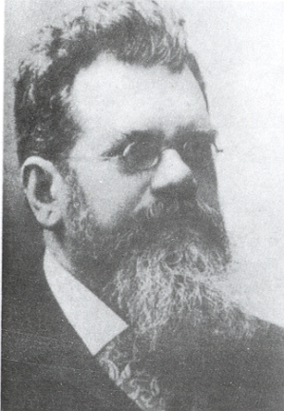
三. 热二律的统计意义：自发过程的方向性和限度
平衡态
— 最概然态
非平衡态
自发
非平衡态
平衡态
（方向）
（限度）
一个不受外界影响的孤立系统，内部所发生的过程，总是由热力学概率小的宏观状态，向热力学概率大的宏观状态进行。
------热二律的统计意义
或：“自然界的一切过程都是向着微观状态
数大的方向进行的”。
---玻尔兹曼----
如何用数学形式表达热力学第二定律？

Slide 60
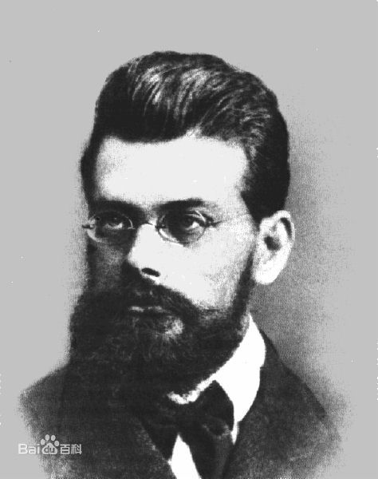
四、玻尔兹曼熵（1877）
路德维希·玻尔兹曼
(Ludwig Edward Boltzmann 1844.2.20-1906.9.5)，
热力学和统计物理学的奠基人之一。
玻尔兹曼1844年出生于奥地利的维也纳，
1866年获得维也纳大学博士学位。
玻尔兹曼的贡献主要在热力学和统计物理方面。
1869年，他将麦克斯韦速度分布律推广到保守力场作用下的情况，
得到了玻尔兹曼分布律。1872年，玻尔兹曼建立了
玻尔兹曼方程（又称输运方程），用来描述气体从非平衡态
到平衡态过渡的过程。1877年他又提出了著名的玻尔兹曼熵公式。
玻尔兹曼

Slide 61
自然过程的方向性是
有序 → 无序 (定性表示)
W小 → W大 (定量表示)
定义：某系统宏观状态的熵
玻尔兹曼熵
（统计熵）
1) 熵是状态函数。
2) 熵 S 与lnW 成正比，所以熵也是系统无序性的量度。
----熵的统计意义

Slide 62
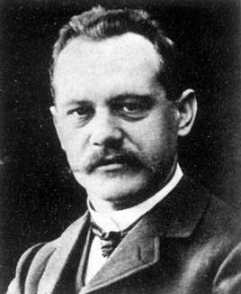
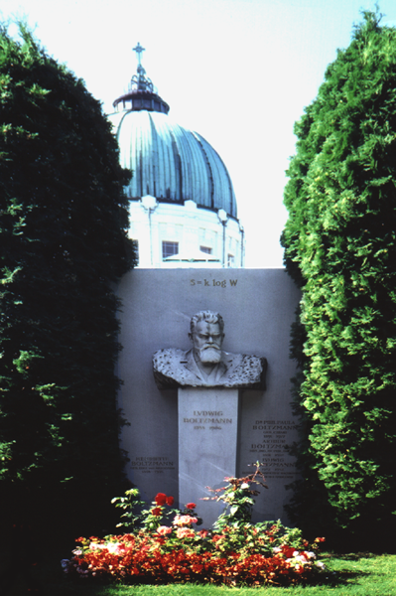

Slide 63
五、熵增加原理
孤立系统自发过程方向性问题
孤立系统内进行的过程 熵永不减少
过程向熵增大方向自动进行!
自然过程的方向性是有序 → 无序
W小 → W大
玻尔兹曼熵
满足熵增加原理

Slide 64
例1.根据理想气体等温膨胀说明
玻尔兹曼熵和克劳修斯熵的等效性
即
由玻尔兹曼熵公式（统计熵）
克劳修斯熵公式 （热力学熵）
推导
设ν mol理想气体作等温膨胀，体积由V₁变化到V₂
等温膨胀温度不变，所以分子的速度分布不变，只考虑位置分布的变化-----引起的W 的变化
一个分子在系统中按位置分布的微观状态数与体积成正比（在平衡态）

Slide 65
N个分子的按位置的微观状态数：
（概率相乘法则）
系统中分子数为
总的微观状态数
（热力学概率）为
系统从体积V₁增大到体积V₂

Slide 66
等温膨胀，系统吸热为
代入上式有
对于微变过程有
克劳修斯熵公式

Slide 67
熵概念的推广----熵与生命
？
热ΙΙ律：孤立系统自发过程 无序度增加 熵增加
但生物进化，成长过程有序度增加
矛盾吗
对生物体（开放系统，非孤立系统）
系统熵变：
dS_{i}：内部不可逆过程造成的熵增---熵产生（大于零）
dS_{e}：与外界之间交换能量与物质造成的熵流通---熵流
系统与环境有能量及物质交换引进负熵 dS_{e}<0
当∣dS_{e}∣> dS_{i}时，
dS<0, S↓，有序度↑ 进化、成长；
当∣dS_{e}∣= dS_{i}时，
dS=0, S 不变，维持一种有序，成熟阶段；
当∣dS_{e}∣< dS_{i}时，
dS>0, S ↑，有序度↓ 退化、衰老。
当体内积熵达到最大时，机体呈现高度混乱状态，处于热力学
平衡 机能丧失→死亡

Slide 68
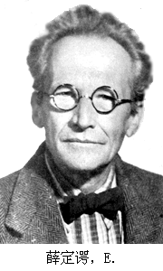
‘生命之所以免于死亡，其主要原因就在于他能不断地获得负熵’。
--薛定谔--
生命赖负熵而存在！
如：动物进食
食物：有序度较高（低熵）的大分子物质
获得负熵
排泄物：有序度较低（高熵）的小分子物质
感冒
中医说:
内有虚火,外感风寒.
西医说:
上呼吸道感染.
d_{e} S
物理说:
积熵过多.
开放系统
如何治疗呢?
中医说:
清热解毒.
dS_{i}>0
西医说:
抗菌消炎
物理说:
消除积熵.
环 境

Slide 69
熵概念的推广----熵与信息
1948年，香农发表的“通信的数学理论”指出，任何信息都存在冗余，冗余大小与信息中每个符号的出现概率有关。
香农借鉴了热力学的概念，引入了“信息熵”的概念。
在一个系统中，有序程度越高，所含的信息量就越大，则熵就越小；反之，无序程度越高，信息量就越小，而熵就越大。
熵是系统的无序度、不定度的一种度量，而熵的消除就意味着有序度——信息的产生，信息与熵是互补的。

Slide 70
信息不是物质，也不是能量，它是系统的一个新的属性，即有序化程度或无序化程度，
信息代表了对熵的负贡献，熵的减少意味系统有序度增加，按照信息就是负熵的说法，那么知识是信息，因而知识是负熵。
占有知识（信息）多，则熵较小，所以，为了减少对世界认识的不确定性或无知，我们要尽可能多地积累知识和获取信息。

Slide 71
熵概念的推广----熵与环境
自然界中所有的实际过程都是不可逆的，熵增使能“质”衰退，使越来越多能量转化为内能，弥散于环境中，导致自然环境的无序程度增加。
例如：在制铁的生产过程中，输入高熵的原料（铁矿石），低熵的能源（焦炭、水等），经高温熔化铁矿石，根据还原反应生产出纯铁（低熵产品），同时向环境排放高熵的废物和废热。
各种运输工具和机械，各种车辆在大街上扬尘土，吐毒雾，嘈杂扰人心，这是一个熵增过程。

Slide 72
经济的高速发展，人类需求的产品，在耗尽巨量资源和能源的条件下，其数量迅猛增加，导致熵也在迅猛增长。
——物理学使我们认识到低熵发展的重要性！
物理学以及一切自然科学技术应以“人与自然的和谐”为目标，是保护人与自然和谐的力量，人类需要树立正确的自然观，才能实现人类的持续发展。

Slide 73
熵概念的推广----熵与热机效率
根据卡诺定理，可逆热机的效率最高，而不可逆热机的效率不大于可逆热机的效率。
可逆过程是一个“平衡态”过程，在这样一个过程中，系统的熵达到最大值，是不变的，即可逆过程的熵增为零。
所以提高热机的效率，就要尽可能使得热机的循环过程接近可逆循环过程，也就是工作在熵不变的过程中。
实际过程都是不可逆的，即熵增加的，这样的过程中，热机的效率都不大于熵不变过程的效率。

Slide 74
② 下列四个假想的循环过程，哪个可行？
P
P
绝热
绝热
等温
绝热
A
C
V
V
P
P
等温
绝热
绝热
绝热
等温
B
D
V
V
答案：
B

Slide 75
③ 一定量的理想气体，由平衡状态A变到平衡状态B（P_{A}=P_{B}），则无论经历的是什么过程，系统必然: A）对外作功 B）内能增加
C）从外界吸热 D）向外界放热
P
作功正负的判断:
作功与过程有关,
看是否单方向膨胀
A
B
T高
P
T低
A
V
B
V

Slide 76
④ 练习：判断下列说法的正误
√
❶ 可逆过程一定是准静态过程
√
❷ 准静态过程不一定是可逆过程
√
❸ 不可逆过程不一定非静态
√
❹ 非静态过程一定不可逆
可逆过程的条件：
无摩擦的准静态过程是可逆过程，可在p-V图上用曲线表示。

Slide 77
⑤ . 关于可逆和不可逆过程有以下几种说法：
（1） 可逆过程一定是平衡过程。
（2） 平衡过程一定是可逆过程。
（3） 不可逆过程一定找不到另一过程使系统和外界
同时复原。
（4） 非平衡过程一定是不可逆过程。
以上说法，正确的是
(A) （1） 、 （2）、（3）。
(B) （2）、 （3）、（4）。
(C) （1）、 （3）、（4）。
(D) （1）、 （2）、（3）、（4）。
答案：（C）

